Slide 1















KONCEPCJA ROZWOJU TRANSPORTU PUBLICZNEGO W SZCZECIŃSKIM OBSZARZE METROPOLITALNYM
KONCEPCJA
ROZWOJU TRANSPORTU PUBLICZNEGO
W
SZCZECIŃSKIM OBSZARZE METROPOLITALNYM
LISTOPAD 2011 r.

Slide 2
KONCEPCJA ROZWOJU TRANSPORTU PUBLICZNEGO W SZCZECIŃSKIM OBSZARZE METROPOLITALNYM
Opracowanie wykonane
przez ekspertów
Stowarzyszenia Inżynierów i Techników Komunikacji RP Oddział w Szczecinie
na podstawie umowy zawartej w dniu 23 maja 2011 r.
pomiędzy
Stowarzyszeniem Szczecińskiego Obszaru Metropolitalnego
a Stowarzyszeniem Inżynierów i Techników Komunikacji RP Oddział w Szczecinie

Slide 3
KONCEPCJA ROZWOJU TRANSPORTU PUBLICZNEGO W SZCZECIŃSKIM OBSZARZE METROPOLITALNYM
Partnerzy Szczecińskiego Obszaru Metropolitalnego
Miasto Szczecin
Województwo Zachodniopomorskie
Powiat Police
Gmina Dobra
Gmina Goleniów
Gmina Gryfino
Gmina Kobylanka
Gmina Kołbaskowo
Gmina Nowe Warpno
Gmina Police
Gmina Stare Czarnowo
Gmina Stargard Szczeciński
Miasto Stargard Szczeciński
Gmina Stepnica

Slide 4
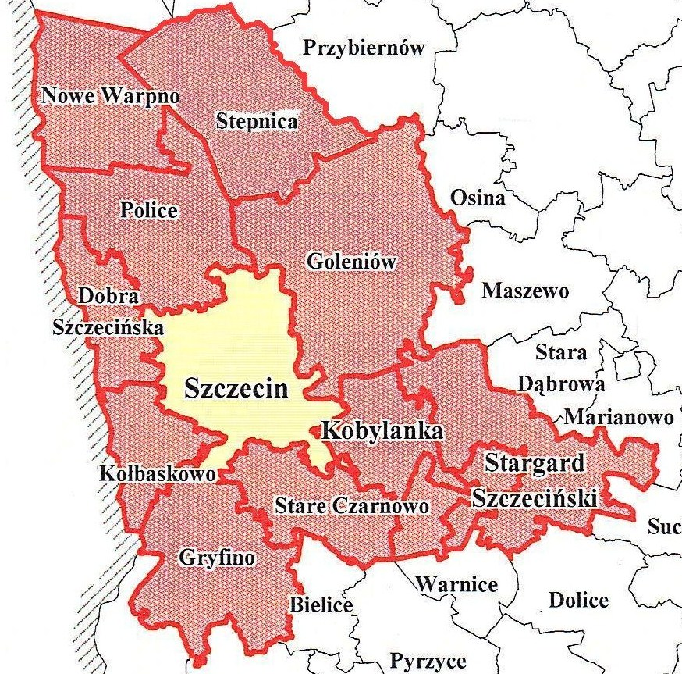
KONCEPCJA ROZWOJU TRANSPORTU PUBLICZNEGO W SZCZECIŃSKIM OBSZARZE METROPOLITALNYM
Partnerzy Szczecińskiego Obszaru Metropolitalnego

Slide 5
KONCEPCJA ROZWOJU TRANSPORTU PUBLICZNEGO W SZCZECIŃSKIM OBSZARZE METROPOLITALNYM
Cel opracowania
Celem strategicznym działań przedstawionych w tym dokumencie jest:
stworzenie zrównoważonego, dostępnego i przyjaznego oraz zintegrowanego systemu transportu publicznego w Szczecińskim Obszarze Metropolitalnym:
zrównoważonego a więc spełniającego wymogi ochrony środowiska naturalnego i bezpieczeństwa przewozów;
dostępnego i przyjaznego dla wszystkich mieszkańców SOM w tym dla osób niepełnosprawnych;
zintegrowanego w centrach i węzłach komunikacyjnych oraz przystankach przesiadkowych, ze wspólną polityką taryfową i biletem metropolitalnym;

Slide 6
KONCEPCJA ROZWOJU TRANSPORTU PUBLICZNEGO W SZCZECIŃSKIM OBSZARZE METROPOLITALNYM
Metoda opracowania
Metodologia opracowania dokumentu oparta była na następujących działaniach:
analizie uwarunkowań prawnych obowiązujących dla transportu publicznego,
analizie dokumentów strategicznych i planistycznych obowiązujących we wszystkich gminach i powiatach tworzących Szczeciński Obszar Metropolitalny a także krajowych i wojewódzkich dokumentów strategicznych,
merytorycznych konsultacjach na szczeblu wszystkich urzędów gminnych Szczecińskiego Obszaru Metropolitalnego,
konsultacji w Starostwach Powiatowych obejmujących gminy SOM i Urzędzie Marszałkowskim,
analizie rozwiązań dotyczących transportu publicznego w innych obszarach metropolitalnych w Polsce a także w państwach Unii Europejskiej .
analizie obecnego stanu transportu publicznego w gminach SOM,
analizie zmian społeczno-gospodarczych mających wpływ na transport publiczny.

Slide 7
KONCEPCJA ROZWOJU TRANSPORTU PUBLICZNEGO W SZCZECIŃSKIM OBSZARZE METROPOLITALNYM
Analiza uwarunkowań prawnych
Ustawa z dnia 16 grudnia 2010 r. o publicznym transporcie zbiorowym (Dz. U. Nr 5 poz. 13),
Ustawa jest głównym aktem prawnym regulującym zasady organizacji transportu publicznego także na poziomie samorządu gminnego,
Ustawa określa zasady organizacji i funkcjonowania regularnego przewozu osób w publicznym transporcie zbiorowym realizowanym na terytorium Rzeczypospolitej Polskiej oraz w strefie transgranicznej, w transporcie drogowym, kolejowym, innym szynowym, linowym, linowo-terenowym, morskim oraz w żegludze śródlądowej.
Ustawa ta reguluje także zasady organizowania transportu zbiorowego, zarzadzania publicznym transportem zbiorowym oraz finansowania przewozów o charakterze użyteczności publicznej.

Slide 8
KONCEPCJA ROZWOJU TRANSPORTU PUBLICZNEGO W SZCZECIŃSKIM OBSZARZE METROPOLITALNYM
Analiza uwarunkowań prawnych
Ustawa z dnia 16 grudnia 2010 r. o publicznym transporcie zbiorowym (Dz. U. Nr 5 poz. 13)
Zgodnie z zapisami tej ustawy w art. 7.1.
„Organizatorem publicznego transportu zbiorowego, zwanym dalej organizatorem, właściwym ze względu na obszar działania lub zasięg przewozów, jest:
1) gmina - na linii komunikacyjnej albo sieci komunikacyjnej w gminnych przewozach pasażerskich, której powierzono zadanie organizacji publicznego transportu zbiorowego na mocy porozumienia między gminami — na linii komunikacyjnej albo sieci komunikacyjnej w gminnych przewozach pasażerskich, na obszarze gmin, które zawarły porozumienie;
2) związek międzygminny — na linii komunikacyjnej albo sieci komunikacyjnej w gminnych przewozach pasażerskich, na obszarze gmin tworzących związek międzygminny”.
Oprócz gminy organizatorem transportu publicznego na obszarze właściwym ze względu na swoja działalność jest:
powiat,
związek powiatów,
województwo,
minister właściwy ds. transportu.

Slide 9
KONCEPCJA ROZWOJU TRANSPORTU PUBLICZNEGO W SZCZECIŃSKIM OBSZARZE METROPOLITALNYM
Analiza uwarunkowań prawnych
Ustawa z dnia 16 grudnia 2010 r. o publicznym transporcie zbiorowym (Dz. U. Nr 5 poz. 13)
Zadania organizatora transportu publicznego
Planowanie rozwoju transportu
Organizowanie publicznego transportu zbiorowego
Zarządzanie publicznym transportem zbiorowym
Plan zrównoważonego rozwoju transportu publicznego
Opracowuje:
gmina licząca co najmniej 50 000 mieszkańców,
związek międzygminny obejmujący obszar liczący co najmniej 80 000 mieszkańców,
powiat liczący co najmniej 80 000 mieszkańców,
związek powiatów – co najmniej 120 000 mieszkańców,
województwo,
minister właściwy ds. transportu.

Slide 10
KONCEPCJA ROZWOJU TRANSPORTU PUBLICZNEGO W SZCZECIŃSKIM OBSZARZE METROPOLITALNYM
Odniesienie do dokumentów strategicznych

Slide 11
KONCEPCJA ROZWOJU TRANSPORTU PUBLICZNEGO W SZCZECIŃSKIM OBSZARZE METROPOLITALNYM
Odniesienie do dokumentów strategicznych
    Szczebel europejski
Cele polityki europejskiej zostały zawarte w Białej Księdze z 2001 roku i są one następujące:
zapewnienie wysokiego poziomu mobilności ludziom,
ochrona środowiska,
wprowadzanie innowacyjnych rozwiązań,
umożliwianie kontaktów międzynarodowych.
W roku 2007 Komisja Europejska przedstawiła Zieloną Księgę pn. „W kierunku nowej kultury mobilności w mieście” zalecającą podjęcie wspólnych działań przez państwa UE na rzecz poszukiwania innowacyjnych i ambitnych rozwiązań dla transportu publicznego w miastach i obszarach metropolitalnych tak, aby miasta były mniej zanieczyszczone, dostęp do nich był ułatwiony, a ruch na ich ulicach płynny.
Szczegółowe rozwiązania prawne dla transportu publicznego zawarte zostały w Rozporządzeniu nr 1370/2007 Parlamentu Europejskiego i Rady, które dotyczy usług publicznych w zakresie kolejowego i drogowego transportu pasażerskiego.
Przepisy te wprowadzają:
uznanie transportu publicznego za usługę użyteczności publicznej,
pełne kompetencje władz publicznych do kształtowania zintegrowanych systemów transportowych,
wybór przewoźników w konkurencyjnej procedurze zamówień publicznych,
finansowanie przez władzę publiczną regionalnych przewozów pasażerskich.

Slide 12
KONCEPCJA ROZWOJU TRANSPORTU PUBLICZNEGO W SZCZECIŃSKIM OBSZARZE METROPOLITALNYM
Odniesienie do dokumentów strategicznych
    Szczebel krajowy
Dokument programowy pn. „Polityka Transportowa Państwa na lata 2005 – 2015” określa priorytety polityki transportowej także w zakresie transportu publicznego. Są one następujące:
wsparcie samorządów w pełnieniu roli organizatora transportu publicznego na szczeblu lokalnym i regionalnym,
tworzenie rządowo – samorządowych programów i projektów w zakresie transportu publicznego,
wspieranie transportu publicznego w obszarach metropolitalnych i w miastach
rekompensowanie przewoźnikom spadku przychodów z tytułu stosowania ustawowych ulg przejazdowych w przypadku wykonywania usług w ramach obowiązku służby publicznej.
Opracowywana i przedstawiona w dniu 30 marca 2011 r. jako projekt przez Ministerstwo Infrastruktury Strategia Rozwoju Transportu do roku 2020 (z perspektywą do 2030 r.) zawiera cele szczegółowe:
koordynacja rozwoju różnych rodzajów transportu,
zwiększenie w przewozach pasażerskich udziału transportu publicznego i niezmotoryzowanego w aglomeracjach i pomiędzy aglomeracjami,
rozwijanie transportu zbiorowego dla integracji przestrzennej obszarów miejskich,
wprowadzanie zintegrowanej obsługi pasażerskiej w transporcie zbiorowym (w tym poza obszarami miejskimi).
W obszarze transportu publicznego „Program Operacyjny Infrastruktura i Środowisko na lata 2007 - 2013” przewiduje wspieranie rozbudowy sieci transportu publicznego. Działanie 7.3. Transport miejski w obszarach metropolitalnych zawiera następujący cel działania: Zwiększenie udziału przyjaznego środowisku transportu publicznego w obsłudze mieszkańców obszarów metropolitalnych. W ramach tego działania wspierane będą projekty, dzięki którym nastąpi integracja podsystemów transportowych w obszarze metropolitalnym.

Slide 13
KONCEPCJA ROZWOJU TRANSPORTU PUBLICZNEGO W SZCZECIŃSKIM OBSZARZE METROPOLITALNYM
Odniesienie do dokumentów strategicznych
    Szczebel regionalny
Województwo Zachodniopomorskie posiada przyjęty przez Sejmik Województwa w 2010 r. dokument pn. „Strategia Rozwoju Sektora Transportu Województwa Zachodniopomorskiego do roku 2020”. W tym dokumencie osobny rozdział 8 dotyczy regionalnego transportu publicznego. Określony został cel strategii w tym zakresie jako „kształtowanie w województwie zachodniopomorskim efektywnego, dostępnego i zintegrowanego systemu transportu publicznego”. Zintegrowany system transportu publicznego to usługi transportowe zawierający wspólny rozkład jazdy dla wszystkich rodzajów transportu oraz wspólny system biletowy i informacyjny.
Regionalny Program Operacyjny Województwa Zachodniopomorskiego na lata 2007 -2013 wspiera także rozwój transportu publicznego. Szczególnie działanie 6.4 Zintegrowany system transportu publicznego na obszarze metropolitalnym. Jednym z celów tego działania jest wzrost spójności komunikacyjnej i przestrzennej Szczecińskiego Obszaru Metropolitalnego poprzez poprawę standardów transportu publicznego.

Slide 14
KONCEPCJA ROZWOJU TRANSPORTU PUBLICZNEGO W SZCZECIŃSKIM OBSZARZE METROPOLITALNYM
Odniesienie do dokumentów strategicznych
Szczebel Gmin Szczecińskiego Obszaru Metropolitalnego
Gmina Dobra - Strategia Rozwoju Lokalnego Gminy Dobra,
Gmina Goleniów - Strategia rozwoju społeczno-gospodarczego Gminy Goleniów do 2015 roku,
Gmina Gryfino - Strategia sukcesu Miasta i Gminy Gryfino oraz Plan rozwoju lokalnego Gminy Gryfino na lata 2007 – 2013,
Gmina Kobylanka - Plan rozwoju lokalnego Gminy Kobylanka 2004 -2013,
Gmina Kołbaskowo - Plan rozwoju lokalnego Gminy Kołbaskowo,
Gmina Nowe Warpno - Strategia rozwoju Gminy Nowe Warpno na lata 2005 -2007, zawierająca zadania, które mają być realizowane w latach 2007 – 2020,
Gmina Police - Strategia rozwoju dla Gminy Police do roku 2020,
Gmina Stare Czarnowo - Strategia rozwoju gminy Stare Czarnowo,
Gmina Stepnica - Plan rozwoju miejscowości Stepnica na lata 2005 -2013,
Gmina Stargard Szczeciński - Strategia rozwoju społeczno-gospodarczego Gminy Stargard Szczeciński na lata 2007 – 2020,
Miasto Stargard Szczeciński - Strategia rozwoju społeczno-gospodarczego dla Miasta Stargard Szczeciński do roku 2020,

Slide 15
KONCEPCJA ROZWOJU TRANSPORTU PUBLICZNEGO W SZCZECIŃSKIM OBSZARZE METROPOLITALNYM
Odniesienie do dokumentów strategicznych
Szczebel Gmin Szczecińskiego Obszaru Metropolitalnego
Miasto Szczecin
Strategia Rozwoju Szczecina 2025 - jednym z celów strategicznych jest cel IV: „Szczecin – atrakcyjne miasto metropolitalne” z celem operacyjnym: IV.2. „Poprawa dostępności transportowej i układu komunikacyjnego miasta”. W opisie tego celu znajduje się także odniesienie do transportu publicznego w obszarze metropolitalnym a mianowicie: „Podniesienie jakości wewnętrznych powiązań komunikacyjnych wymaga rozwoju i poprawy efektywności funkcjonowania komunikacji zbiorowej, w tym w układzie metropolitalnym.
Polityka transportowa Szczecina - jest to dokument stanowiący zbiór celów, priorytetów proponowanych działań i wskazań do planowania rozwoju transportu.
Zintegrowany plan rozwoju transportu publicznego w Szczecinie - plan ten został w 2010 r. zaktualizowany i wydłużony jego horyzont czasowy do 2015 r. Zaktualizowany plan zakłada kontynuację przez Miasto Szczecin polityki zrównoważonego rozwoju w zakresie transportu publicznego w Mieście a także w Szczecińskim Obszarze Metropolitalnym.
Porozumienie programowe dla Szczecina – przyjęte 31 stycznia 2011 r. przez Radnych Miasta Szczecina i Prezydenta Miasta zobowiązanie do realizacji projektów w tym dotyczących infrastruktury transportowej.

Slide 16
KONCEPCJA ROZWOJU TRANSPORTU PUBLICZNEGO W SZCZECIŃSKIM OBSZARZE METROPOLITALNYM
Konsultacje
dwukrotne konsultacje w Gminach
konsultacje z Urzędem Marszałkowskim
konsultacje z organizatorem transportu ZDiTM
konsultacje z przewoźnikami

Slide 17
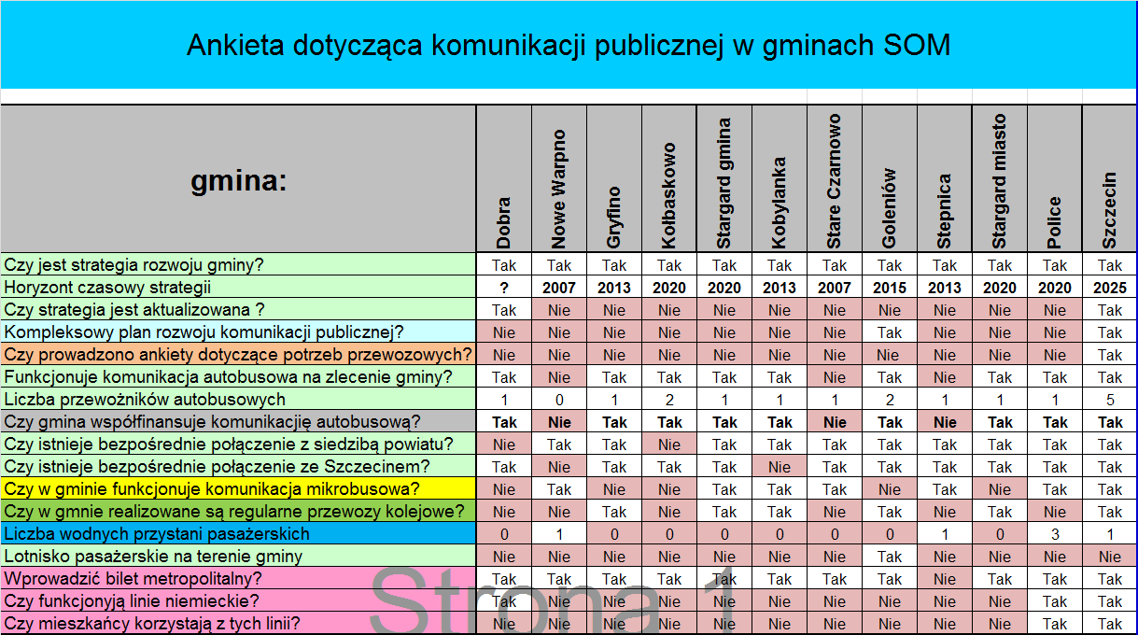
KONCEPCJA ROZWOJU TRANSPORTU PUBLICZNEGO W SZCZECIŃSKIM OBSZARZE METROPOLITALNYM

Slide 18
KONCEPCJA ROZWOJU TRANSPORTU PUBLICZNEGO W SZCZECIŃSKIM OBSZARZE METROPOLITALNYM
Analiza stanu transportu publicznego
Analiza stanu infrastruktury transportowej
Analiza organizacji transportu publicznego
Analiza finansowania transportu publicznego

Slide 19
KONCEPCJA ROZWOJU TRANSPORTU PUBLICZNEGO W SZCZECIŃSKIM OBSZARZE METROPOLITALNYM
Analiza zmian warunkujących rozwój transportu publicznego
Analiza stanu infrastruktury transportowej

Slide 20
KONCEPCJA ROZWOJU TRANSPORTU PUBLICZNEGO W SZCZECIŃSKIM OBSZARZE METROPOLITALNYM
Analiza zmian warunkujących rozwój transportu publicznego
Analiza stanu infrastruktury transportowej

Slide 21
KONCEPCJA ROZWOJU TRANSPORTU PUBLICZNEGO W SZCZECIŃSKIM OBSZARZE METROPOLITALNYM
Analiza transportu publicznego w gminach

Slide 22
KONCEPCJA ROZWOJU TRANSPORTU PUBLICZNEGO W SZCZECIŃSKIM OBSZARZE METROPOLITALNYM
Analiza transportu publicznego w gminach

Slide 23
KONCEPCJA ROZWOJU TRANSPORTU PUBLICZNEGO W SZCZECIŃSKIM OBSZARZE METROPOLITALNYM
Analiza transportu publicznego w gminach

Slide 24
KONCEPCJA ROZWOJU TRANSPORTU PUBLICZNEGO W SZCZECIŃSKIM OBSZARZE METROPOLITALNYM
Analiza transportu publicznego w gminach

Slide 25
KONCEPCJA ROZWOJU TRANSPORTU PUBLICZNEGO W SZCZECIŃSKIM OBSZARZE METROPOLITALNYM
Analiza transportu publicznego w gminach

Slide 26
KONCEPCJA ROZWOJU TRANSPORTU PUBLICZNEGO W SZCZECIŃSKIM OBSZARZE METROPOLITALNYM
Analiza organizacji transportu publicznego
Miasto Szczecin – organizator przewozów >Zarząd Dróg i Transportu Miejskiego>przewoźnicy >gminne spółki przewozowe
Miasto Stargard Szczeciński – organizator i przewoźnik Miejski Zakład Komunikacji
Pozostałe gminy – gminy w drodze przetargu zlecają realizację przewozów wybranym przewoźnikom lub przewoźnicy realizują przewozy komercyjne

Slide 27
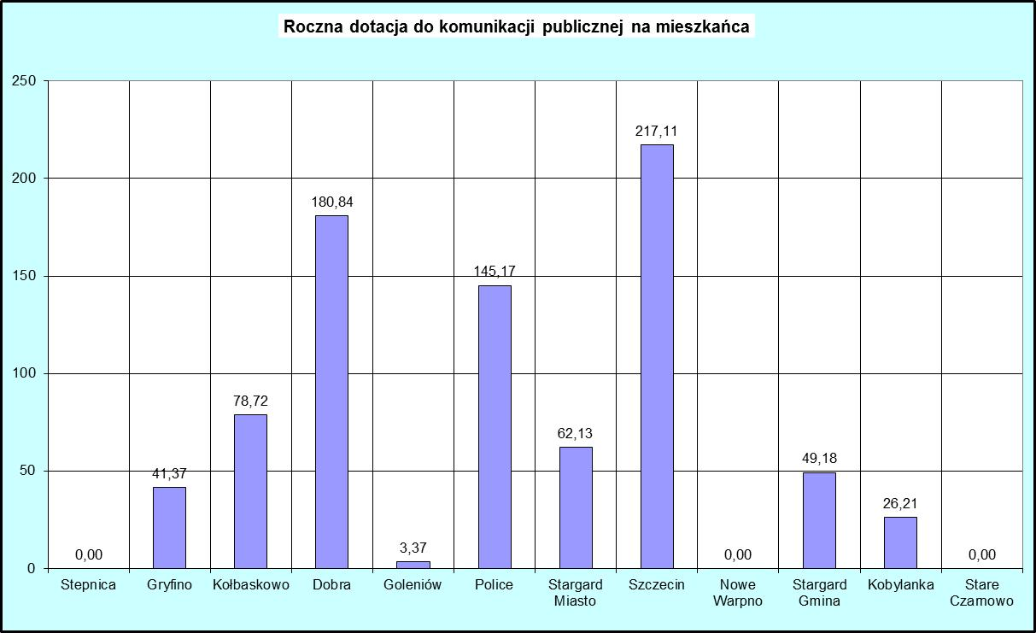
KONCEPCJA ROZWOJU TRANSPORTU PUBLICZNEGO W SZCZECIŃSKIM OBSZARZE METROPOLITALNYM
Analiza finansowania transportu publicznego

Slide 28
KONCEPCJA ROZWOJU TRANSPORTU PUBLICZNEGO W SZCZECIŃSKIM OBSZARZE METROPOLITALNYM
Analiza zmian warunkujących rozwój transportu publicznego
Analiza zmian demograficznych
2. Analiza zmian gospodarczych
3. Analiza usytuowania instytucji szkolnictwa
4. Analiza usytuowania placówek służby zdrowia
5. Analiza usytuowania instytucji kultury

Slide 29
KONCEPCJA ROZWOJU TRANSPORTU PUBLICZNEGO W SZCZECIŃSKIM OBSZARZE METROPOLITALNYM
Analiza zmian warunkujących rozwój transportu publicznego
Analiza zmian demograficznych

Slide 30
KONCEPCJA ROZWOJU TRANSPORTU PUBLICZNEGO W SZCZECIŃSKIM OBSZARZE METROPOLITALNYM
Analiza zmian warunkujących rozwój transportu publicznego
Analiza zmian demograficznych

Slide 31
KONCEPCJA ROZWOJU TRANSPORTU PUBLICZNEGO W SZCZECIŃSKIM OBSZARZE METROPOLITALNYM
Analiza zmian warunkujących rozwój transportu publicznego
Analiza zmian demograficznych

Slide 32
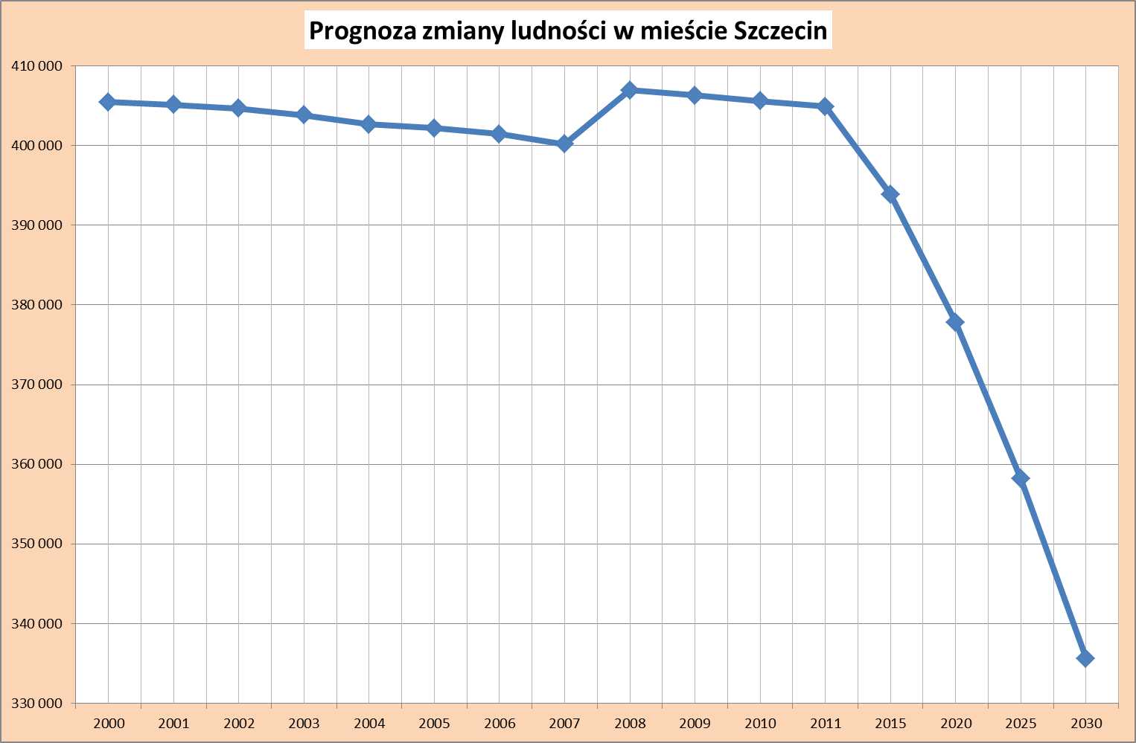
KONCEPCJA ROZWOJU TRANSPORTU PUBLICZNEGO W SZCZECIŃSKIM OBSZARZE METROPOLITALNYM
Analiza zmian warunkujących rozwój transportu publicznego
Analiza zmian demograficznych

Slide 33
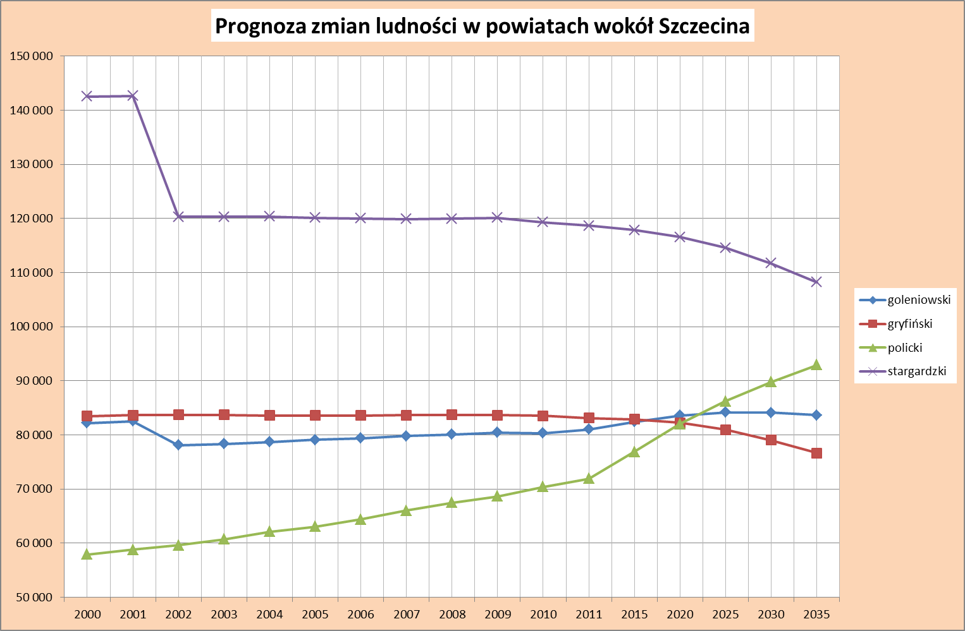
KONCEPCJA ROZWOJU TRANSPORTU PUBLICZNEGO W SZCZECIŃSKIM OBSZARZE METROPOLITALNYM
Analiza zmian warunkujących rozwój transportu publicznego
Analiza zmian demograficznych

Slide 34
KONCEPCJA ROZWOJU TRANSPORTU PUBLICZNEGO W SZCZECIŃSKIM OBSZARZE METROPOLITALNYM
Analiza zmian warunkujących rozwój transportu publicznego
Analiza zmian gospodarczych

Slide 35
KONCEPCJA ROZWOJU TRANSPORTU PUBLICZNEGO W SZCZECIŃSKIM OBSZARZE METROPOLITALNYM
Silne i słabe strony transportu publicznego w SOM
Silne strony | Słabe strony
Dobrze rozwinięta sieć dróg krajowych i wojewódzkich Dobrze rozwinięta sieć linii kolejowych Znaczna ilość linii tramwajowych z wydzielonym torowiskiem Możliwości terenowe rozwoju sieci tramwajowej Systematyczne zakupy taboru dla transportu publicznego Usytuowanie lotniska regionalnego Usytuowanie w Szczecinie lotniska mogącego spełniać uzupełniająca rolę w stosunku do lotniska regionalnego Położenie większości gmin nad wodami śródlądowymi Znaczne zaangażowanie wielu gmin i samorządu województwa w dofinansowanie transportu publicznego Dobra współpraca niektórych gmin w tworzeniu wspólnej sieci transportu publicznego Utworzenie Stowarzyszenia Szczecińskiego Obszaru Metropolitalnego umożliwi koordynować działania gmin także w transporcie publicznym Przygraniczne położenie gmin Dobre powiazania z siecią transportową Niemiec System płatnego parkowania w centralnym obszarze Miasta Szczecina Systematyczny rozwój sieci sieć dróg rowerowych Duża ilość portów i przystani wodnych Widoczny postęp w dostosowywaniu infrastruktury drogowej i transportu zbiorowego do potrzeb osób niepełnosprawnych w komunikacji miejskiej Szczecina i Stargardu Szczecińskiego | Niezadawalający stan dróg powiatowych i gminnych Brak tras obwodowych w Szczecinie i wokół Szczecina Rozproszenie przystanków autobusowych i mikrobusowych wokół dworców kolejowych w Szczecinie i Stargardzie Szczecińskim Brak miejsc parkingowych wokół dworców kolejowych szczególnie w Szczecinie i Stargardzie Szczecińskim Niepełne wykorzystanie sieci kolejowej dla transportu publicznego Znaczne zaległości w rozbudowie sieci tramwajowej w Szczecinie Brak obsługi komunikacją szynową dużych osiedli mieszkaniowych usytuowanych w Szczecinie i okolicznych gminach Brak wydzielonych pasów dla autobusów miejskich Mała elastyczność sieci tramwajowej w Szczecinie Niepełne wykorzystanie transportu mikrobusami z małych miejscowości i peryferyjnych osiedli mieszkaniowych Niska jakość informacji dla podróżnych szczególnie na liniach poza miejskich Brak wspólnej polityki taryfowej Brak integracji transportu publicznego w węzłach komunikacyjnych Brak parkingów typu „Parkuj i Jedź” Brak nowoczesnego systemu zarządzania i sterowania ruchem. Brak jednego organizatora transportu publicznego Niewielkie wykorzystanie transportu wodnego

Slide 36
KONCEPCJA ROZWOJU TRANSPORTU PUBLICZNEGO W SZCZECIŃSKIM OBSZARZE METROPOLITALNYM
Szanse i zagrożenia dla rozwoju transportu publicznego w SOM
Szanse | Zagrożenia
Współpraca gmin w Stowarzyszeniu Szczecińskiego Obszaru Metropolitalnego Uchwalenie przez Sejmik Województwa zachodniopomorskiego w 2010 r. „Strategii rozwoju sektora transportu Województwa Zachodniopomorskiego do roku 2020” Potraktowanie w ww. Strategii transportu publicznego jako ważnego ogniwa transportowego Możliwość współfinansowania projektów w zakresie transportu publicznego ze środków Unii Europejskiej Możliwości rozwoju współpracy transgranicznej także w zakresie transportu publicznego Społeczne oczekiwanie na poprawę sprawności transportu publicznego Rosnący potencjał prywatnych przewoźników w transporcie publicznym Rozbudowa obszarów mieszkaniowych na obrzeżach Szczecina i w sąsiednich gminach Przyjęty przez Ministerstwo Infrastruktury program modernizacji głównych linii kolejowych Uchwalenie ustawy o publicznym transporcie zbiorowym Utworzenie jednego organizatora transportu publicznego w SOM | Brak ustawy o tworzeniu związków metropolitalnych Dalszy wzrost motoryzacji indywidualnej Wysokie koszty realizacji infrastruktury transportowej Wzrost kosztów utrzymania komunikacji publicznej Oczekiwania społeczne na rozbudowę układu drogowego i parkingów w centrum miast Zmiany długoterminowych planów modernizacji i rozwoju systemów transportowych Brak długoterminowego planu rozwoju transportu publicznego w SOM Opóźnienia w planach modernizacji linii kolejowych Rozproszenie decyzji dotyczących obszarów kolejowych Duża ilość podmiotów decydujących o rozwoju transportu publicznego w SOM

Slide 37
KONCEPCJA ROZWOJU TRANSPORTU PUBLICZNEGO W SZCZECIŃSKIM OBSZARZE METROPOLITALNYM
Cel strategiczny
Celem strategicznym działań przedstawionych w tym dokumencie jest stworzenie zrównoważonego, dostępnego i przyjaznego oraz zintegrowanego systemu transportu publicznego w Szczecińskim Obszarze Metropolitalnym:
zrównoważonego a więc spełniającego wymogi ochrony środowiska naturalnego i bezpieczeństwa przewozów;
dostępnego i przyjaznego dla wszystkich mieszkańców SOM w tym dla osób niepełnosprawnych;
zintegrowanego w centrach i węzłach komunikacyjnych oraz przystankach przesiadkowych, ze wspólną polityką taryfową i biletem metropolitalnym.

Slide 38
KONCEPCJA ROZWOJU TRANSPORTU PUBLICZNEGO W SZCZECIŃSKIM OBSZARZE METROPOLITALNYM
Cele operacyjne
  Rozbudowa i modernizacja sieci drogowej i kolejowej powinna być prowadzona zgodnie z przyjętymi planami co znacznie usprawni transport publiczny;
  Dla zintegrowania wszystkich rodzajów transportu należy budować centra komunikacyjne, węzły komunikacyjne i przystanki przesiadkowe przy których powinny być tworzone parkingi typu „Parkuj i Jedź” (PαR);
  Transport publiczny w obszarze metropolitalnym należy rozwijać w układzie gniazdowym w oparciu o centra komunikacyjne, węzły komunikacyjne i przystanki przesiadkowe, które umożliwią:
  dojazd z każdej miejscowości do siedziby gminy;
  dojazd z siedziby każdej gminy do siedziby powiatu;
  dojazd z każdego powiatu do węzłów przesiadkowych położonych na terenie stolicy aglomeracji;
  dojazd (w przypadkach uzasadnionych odległością i natężeniem ruchu) z miejscowości do powiatu lub stolicy aglomeracji;
  Transport publiczny w Szczecinie należy oprzeć w znacznym stopniu na rozbudowanej sieci tramwajowej (w tym linię szybkiego tramwaju w relacji Osiedle Słoneczne > Centrum Miasta) oraz na uzupełniającej sieci autobusów wyjeżdżających w większym stopniu niż obecnie również poza teren miasta i obsługujących duże skupiska mieszkaniowe położone wokół miasta;

Slide 39
KONCEPCJA ROZWOJU TRANSPORTU PUBLICZNEGO W SZCZECIŃSKIM OBSZARZE METROPOLITALNYM
Cele operacyjne
  Na głównych liniach komunikacyjnych takich jak Szczecin – Stargard Szczeciński, Szczecin – Goleniów, Szczecin – Gryfino główną osią przewozów pasażerskich powinien być transport kolejowy korzystający z nowoczesnego taboru kolejowego a przy wybranych dworcach i przystankach należy tworzyć parkingi realizujące zasadę „Parkuj i Jedź” (PαR);
  Na linii komunikacyjnej Szczecin – Police należy stworzyć szybką kolej miejską łączącą centrum Szczecina z Policami i Trzebieżą z możliwością wprowadzenia tramwaju dwusystemowego;
  Regionalny Port Lotniczy Szczecin – Goleniów należy rozbudować, natomiast Lotnisko Szczecin Dąbie powinno się dostosować do obsługi małych samolotów i śmigłowców (przewozy turystyczne i biznesowe);
  Głównym środkiem transportu pasażerów na lotnisko w Goleniowie powinny być pociągi kursujące na to lotnisko ze Szczecina i Stargardu;
  Należy rozwijać przewozy pasażerskie drogą wodną, w szczególności przewozy turystyczne wzdłuż Odry oraz na Jeziorze Dąbskim i Zalewie Szczecińskim;
  Zbiorowy transport publiczny w Szczecińskim Obszarze Metropolitalnym powinien organizować i zarządzać jeden podmiot;

Slide 40
KONCEPCJA ROZWOJU TRANSPORTU PUBLICZNEGO W SZCZECIŃSKIM OBSZARZE METROPOLITALNYM
Cele operacyjne
  Na terenie całego obszaru metropolitalnego powinien obowiązywać jeden rodzaj biletu metropolitalnego (zarówno w formie papierowej, jak i elektronicznej z zastosowaniem różnorodnych taryf) umożliwiający przejazdy pojazdami dowolnego przewoźnika;
  Należy systematycznie wprowadzać na cały obszar metropolitalny elektroniczny system zarządzania flotą pojazdów umożliwiający także prowadzenie bieżącej informacji dla podróżnych oraz pozwalający na elastyczne formy dowozu pasażera do celu podróży (w tym skierowanie pojazdu na wybrany przez pasażera przystanek);
  Przygraniczne położenie gmin Szczecińskiego Obszaru Metropolitalnego wymagać będzie dalszej rozbudowy połączeń transgranicznych z Niemcami;
  Polityka transportowa samorządów zlokalizowanych na terenie SOM zmierzać powinna w kierunku stworzenia systemu zachęt do korzystania z publicznych środków transportu.

Slide 41
KONCEPCJA ROZWOJU TRANSPORTU PUBLICZNEGO W SZCZECIŃSKIM OBSZARZE METROPOLITALNYM
    Cel operacyjny 1. Rozbudowa i modernizacja sieci drogowej i kolejowej powinna być prowadzona zgodnie z przyjętymi planami co znacznie usprawni transport publiczny;
      Rozbudowa i modernizacja sieci drogowej

Slide 42
KONCEPCJA ROZWOJU TRANSPORTU PUBLICZNEGO W SZCZECIŃSKIM OBSZARZE METROPOLITALNYM
    Cel operacyjny 1. Rozbudowa i modernizacja sieci drogowej i kolejowej powinna być prowadzona zgodnie z przyjętymi planami co znacznie usprawni transport publiczny;
      Modernizacja sieci kolejowej

Slide 43
KONCEPCJA ROZWOJU TRANSPORTU PUBLICZNEGO W SZCZECIŃSKIM OBSZARZE METROPOLITALNYM
    Cel operacyjny 2. Dla zintegrowania wszystkich rodzajów transportu należy budować centra komunikacyjne, węzły komunikacyjne i przystanki przesiadkowe przy których powinny być tworzone parkingi typu „Parkuj i Jedź” (PαR);
      Budowa centrów komunikacyjnych

Slide 44
KONCEPCJA ROZWOJU TRANSPORTU PUBLICZNEGO W SZCZECIŃSKIM OBSZARZE METROPOLITALNYM
    Cel operacyjny 2. Cel operacyjny 2. Dla zintegrowania wszystkich rodzajów transportu należy budować centra komunikacyjne, węzły komunikacyjne i przystanki przesiadkowe przy których powinny być tworzone parkingi typu „Parkuj i Jedź” (PαR);
      Budowa centrów komunikacyjnych
Zintegrowane Centrum Komunikacyjne w Szczecinie

Slide 45
STUDIUM ROZWOJU TRANSPORTU PUBLICZNEGO W SZCZECIŃSKIM OBSZARZE METROPOLITALNYM
    Cel operacyjny 2. Cel operacyjny 2. Dla zintegrowania wszystkich rodzajów transportu należy budować centra komunikacyjne, węzły komunikacyjne i przystanki przesiadkowe przy których powinny być tworzone parkingi typu „Parkuj i Jedź” (PαR);
      Budowa centrów komunikacyjnych
Zintegrowane Centrum Komunikacyjne w Stargardzie Szczecińskim

Slide 46
KONCEPCJA ROZWOJU TRANSPORTU PUBLICZNEGO W SZCZECIŃSKIM OBSZARZE METROPOLITALNYM
    Cel operacyjny 2. Dla zintegrowania wszystkich rodzajów transportu należy budować centra komunikacyjne, węzły komunikacyjne i przystanki przesiadkowe przy których powinny być tworzone parkingi typu „Parkuj i Jedź” (PαR);
      Budowa węzłów komunikacyjnych

Slide 47
KONCEPCJA ROZWOJU TRANSPORTU PUBLICZNEGO W SZCZECIŃSKIM OBSZARZE METROPOLITALNYM
    Cel operacyjny 2. Dla zintegrowania wszystkich rodzajów transportu należy budować centra komunikacyjne, węzły komunikacyjne i przystanki przesiadkowe przy których powinny być tworzone parkingi typu „Parkuj i Jedź” (PαR);
      Budowa węzłów komunikacyjnych

Slide 48
KONCEPCJA ROZWOJU TRANSPORTU PUBLICZNEGO W SZCZECIŃSKIM OBSZARZE METROPOLITALNYM
    Cel operacyjny 2. Dla zintegrowania wszystkich rodzajów transportu należy budować centra komunikacyjne, węzły komunikacyjne i przystanki przesiadkowe przy których powinny być tworzone parkingi typu „Parkuj i Jedź” (PαR);
      Schemat węzła komunikacyjnego Szczecin Niebuszewo

Slide 49

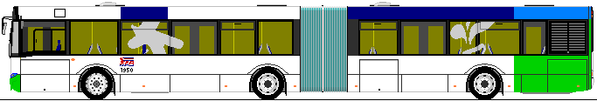
    KONCEPCJA ROZWOJU TRANSPORTU PUBLICZNEGO W SZCZECIŃSKIM OBSZARZE METROPOLITALNYM
    Cel operacyjny 2. Dla zintegrowania wszystkich rodzajów transportu należy budować centra komunikacyjne, węzły komunikacyjne i przystanki przesiadkowe przy których powinny być tworzone parkingi typu „Parkuj i Jedź” (PαR);
    Budowa przystanków przesiadkowych
Przystanek przesiadkowy to zintegrowany przystanek dla dwóch lub więcej środków transportu publicznego (kolej, tramwaj, autobus). Infrastruktura przystankowa umożliwia dostęp dla osób niepełnosprawnych. Mogą dysponować także parkingami typu PαR (Parkuj i Jedź) tam, gdzie podróżni korzystają z komunikacji indywidualnej.

Slide 50
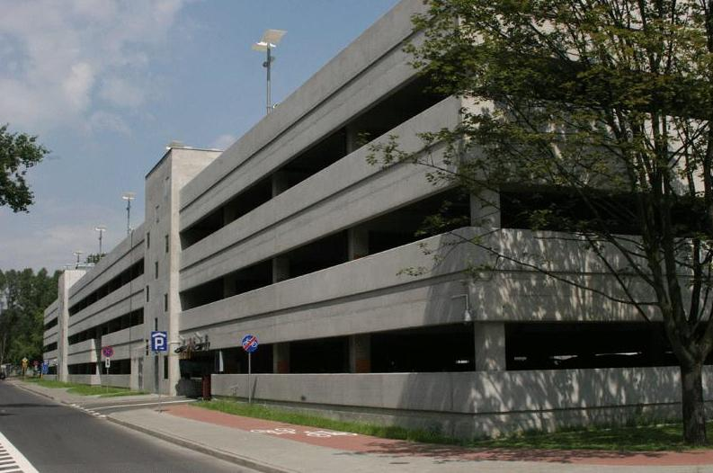
KONCEPCJA ROZWOJU TRANSPORTU PUBLICZNEGO W SZCZECIŃSKIM OBSZARZE METROPOLITALNYM
    Cel operacyjny 2. Dla zintegrowania wszystkich rodzajów transportu należy budować centra komunikacyjne, węzły komunikacyjne i przystanki przesiadkowe przy których powinny być tworzone parkingi typu „Parkuj i Jedź” (PαR);
    Budowa parkingów typu „Parkuj i Jedź” (PαR)
      Warszawa – parking wielopoziomowy

Slide 51
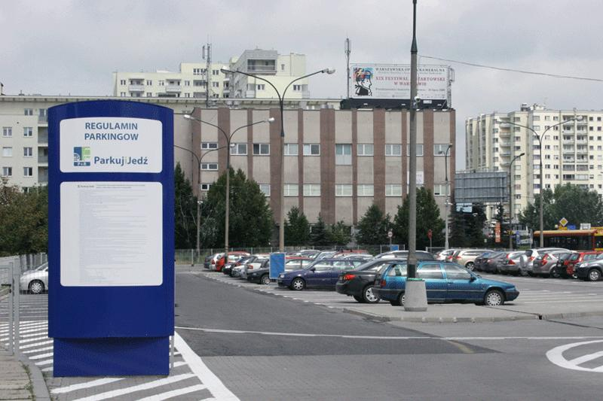
KONCEPCJA ROZWOJU TRANSPORTU PUBLICZNEGO W SZCZECIŃSKIM OBSZARZE METROPOLITALNYM
    Cel operacyjny 2. Dla zintegrowania wszystkich rodzajów transportu należy budować centra komunikacyjne, węzły komunikacyjne i przystanki przesiadkowe przy których powinny być tworzone parkingi typu „Parkuj i Jedź” (PαR);
      Budowa parkingów typu „Parkuj i Jedź” (PαR)
      Warszawa – parking jednopoziomowy

Slide 52
KONCEPCJA ROZWOJU TRANSPORTU PUBLICZNEGO W SZCZECIŃSKIM OBSZARZE METROPOLITALNYM
Cel operacyjny 3. Transport publiczny w obszarze metropolitalnym należy rozwijać w układzie gniazdowym w oparciu o centra komunikacyjne, węzły komunikacyjne i przystanki przesiadkowe
System transportu publicznego

Slide 53
KONCEPCJA ROZWOJU TRANSPORTU PUBLICZNEGO W SZCZECIŃSKIM OBSZARZE METROPOLITALNYM
Cel operacyjny 3. Transport publiczny w obszarze metropolitalnym należy rozwijać w układzie gniazdowym w oparciu o centra komunikacyjne, węzły komunikacyjne i przystanki przesiadkowe
System transportu publicznego

Slide 54
KONCEPCJA ROZWOJU TRANSPORTU PUBLICZNEGO W SZCZECIŃSKIM OBSZARZE METROPOLITALNYM
Cel operacyjny 4. Transport publiczny w Szczecinie należy oprzeć w znacznym stopniu na rozbudowanej sieci tramwajowej.
      Rozbudowa sieci tramwajowej

Slide 55
KONCEPCJA ROZWOJU TRANSPORTU PUBLICZNEGO W SZCZECIŃSKIM OBSZARZE METROPOLITALNYM
Cel operacyjny 5. Na głównych liniach komunikacyjnych takich jak Szczecin – Stargard Szczeciński, Szczecin – Goleniów, Szczecin – Gryfino główną osią przewozów pasażerskich powinien być transport kolejowy
      Kolej regionalna jako oś transportu publicznego na kierunku Szczecin – Stargard Szczeciński

Slide 56
KONCEPCJA ROZWOJU TRANSPORTU PUBLICZNEGO W SZCZECIŃSKIM OBSZARZE METROPOLITALNYM
Cel operacyjny 5. Na głównych liniach komunikacyjnych takich jak Szczecin – Stargard Szczeciński, Szczecin – Goleniów, Szczecin – Gryfino główną osią przewozów pasażerskich powinien być transport kolejowy
      Kolej regionalna jako oś transportu publicznego na kierunku Szczecin – Goleniów

Slide 57
KONCEPCJA ROZWOJU TRANSPORTU PUBLICZNEGO W SZCZECIŃSKIM OBSZARZE METROPOLITALNYM
Cel operacyjny 5. Na głównych liniach komunikacyjnych takich jak Szczecin – Stargard Szczeciński, Szczecin – Goleniów, Szczecin – Gryfino główną osią przewozów pasażerskich powinien być transport kolejowy
Kolej regionalna jako oś transportu publicznego na kierunku Szczecin – Gryfino

Slide 58
KONCEPCJA ROZWOJU TRANSPORTU PUBLICZNEGO W SZCZECIŃSKIM OBSZARZE METROPOLITALNYM
Cel operacyjny 6. Na linii komunikacyjnej Szczecin – Police należy stworzyć szybką kolej miejską łączącą centrum Szczecina z Policami i Trzebieżą z możliwością wprowadzenia tramwaju dwusystemowego
Transport publiczny na linii komunikacyjnej Szczecin – Police
Wyczerpujący się potencjał przewozów autobusowych;
2. Szansą jest transport szynowy w dwóch wariantach:
budowa linii tramwajowej Szczecin – Police,
wykorzystanie istniejącej linii kolejowej,
3. Tańszym i bardziej realnym wariantem jest wykorzystanie istniejącej linii kolejowej;
4. Aby przewozy kolejowe były atrakcyjne dla mieszkańców Szczecina i Polic należy:
zapewnić atrakcyjny czas przejazdu (20 – 25 min z Polic do Szczecina Niebuszewa, 35 -40 min z Polic do Szczecina Głównego),
częstotliwość kursowania pociągów co 12 min w szczycie porannym i popołudniowym,
nowoczesny tabor dostępny dla osób niepełnosprawnych,
zintegrowane węzły i przystanki przesiadkowe,
przybliżenie kolei do osiedli mieszkaniowych w Policach,
zastosowanie tramwaju dwusystemowego.

Slide 59
KONCEPCJA ROZWOJU TRANSPORTU PUBLICZNEGO W SZCZECIŃSKIM OBSZARZE METROPOLITALNYM
Cel operacyjny 6. Na linii komunikacyjnej Szczecin – Police należy stworzyć szybką kolej miejską łączącą centrum Szczecina z Policami i Trzebieżą z możliwością wprowadzenia tramwaju dwusystemowego
Szybka Kolej Miejska na linii komunikacyjnej Szczecin – Police
Modernizacja linii kolejowej nr 406,
Zakup nowoczesnego taboru kolejowego i tramwajowego,
Budowa węzłów i przystanków przesiadkowych,
Budowa linii kolejowej na Osiedle Chemik w Policach,
Połączenie sieci kolejowej z siecią tramwajową Szczecina z wprowadzeniem tramwaju dwusystemowego.

Slide 60
KONCEPCJA ROZWOJU TRANSPORTU PUBLICZNEGO W SZCZECIŃSKIM OBSZARZE METROPOLITALNYM
Cel operacyjny 6. Na linii komunikacyjnej Szczecin – Police należy stworzyć szybką kolej miejską łączącą centrum Szczecina z Policami i Trzebieżą z możliwością wprowadzenia tramwaju dwusystemowego
Budowa węzłów komunikacyjnych i przystanków przesiadkowych

Slide 61
KONCEPCJA ROZWOJU TRANSPORTU PUBLICZNEGO W SZCZECIŃSKIM OBSZARZE METROPOLITALNYM
Cel operacyjny 6. Na linii komunikacyjnej Szczecin – Police należy stworzyć szybką kolej miejską łączącą centrum Szczecina z Policami i Trzebieżą z możliwością wprowadzenia tramwaju dwusystemowego
Szybka Kolej Miejska na linii komunikacyjnej Szczecin – Police
Zakup nowoczesnego taboru kolejowego

Slide 62
KONCEPCJA ROZWOJU TRANSPORTU PUBLICZNEGO W SZCZECIŃSKIM OBSZARZE METROPOLITALNYM
Cel operacyjny 6. Na linii komunikacyjnej Szczecin – Police należy stworzyć szybką kolej miejską łączącą centrum Szczecina z Policami i Trzebieżą z możliwością wprowadzenia tramwaju dwusystemowego
Budowa linii kolejowej na Osiedle Chemik w Policach
Wariant II

Slide 63
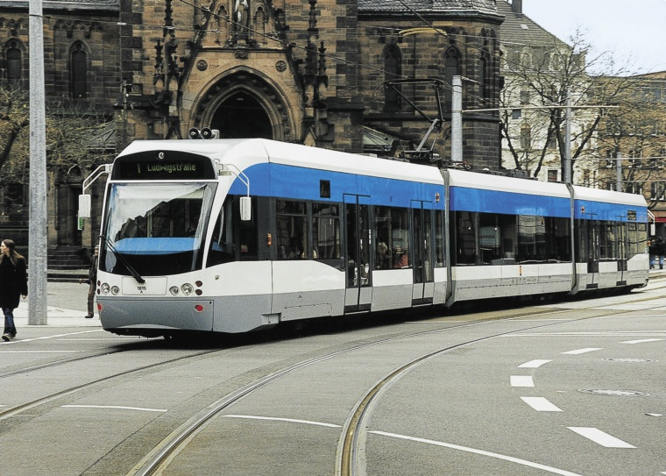
KONCEPCJA ROZWOJU TRANSPORTU PUBLICZNEGO W SZCZECIŃSKIM OBSZARZE METROPOLITALNYM
Cel operacyjny 6. Na linii komunikacyjnej Szczecin – Police należy stworzyć szybką kolej miejską łączącą centrum Szczecina z Policami i Trzebieżą z możliwością wprowadzenia tramwaju dwusystemowego
Szybka Kolej Miejska na linii komunikacyjnej Szczecin – Police
Zakup tramwaju dwusystemowego

Slide 64
KONCEPCJA ROZWOJU TRANSPORTU PUBLICZNEGO W SZCZECIŃSKIM OBSZARZE METROPOLITALNYM
Cel operacyjny 6. Na linii komunikacyjnej Szczecin – Police należy stworzyć szybką kolej miejską łączącą centrum Szczecina z Policami i Trzebieżą z możliwością wprowadzenia tramwaju dwusystemowego
Budowa linii kolejowej na Osiedle Chemik w Policach
Wariant I

Slide 65
KONCEPCJA ROZWOJU TRANSPORTU PUBLICZNEGO W SZCZECIŃSKIM OBSZARZE METROPOLITALNYM
Cel operacyjny 6. Na linii komunikacyjnej Szczecin – Police należy stworzyć szybką kolej miejską łączącą centrum Szczecina z Policami i Trzebieżą z możliwością wprowadzenia tramwaju dwusystemowego
Budowa linii kolejowej na Osiedle Chemik w Policach
Wariant I

Slide 66
KONCEPCJA ROZWOJU TRANSPORTU PUBLICZNEGO W SZCZECIŃSKIM OBSZARZE METROPOLITALNYM
Cel operacyjny 6. Na linii komunikacyjnej Szczecin – Police należy stworzyć szybką kolej miejską łączącą centrum Szczecina z Policami i Trzebieżą z możliwością wprowadzenia tramwaju dwusystemowego
Budowa zachodniej obwodnicy kolejowej

Slide 67
KONCEPCJA ROZWOJU TRANSPORTU PUBLICZNEGO W SZCZECIŃSKIM OBSZARZE METROPOLITALNYM
Stworzenie docelowej sieci połączeń kolejowych w SOM
Szczecińska Kolej Metropolitalna

Slide 68
KONCEPCJA ROZWOJU TRANSPORTU PUBLICZNEGO W SZCZECIŃSKIM OBSZARZE METROPOLITALNYM
Cel operacyjny 7. Regionalny Port Lotniczy Szczecin – Goleniów należy rozbudować, natomiast Lotnisko Szczecin Dąbie powinno się dostosować do obsługi małych samolotów i śmigłowców (przewozy turystyczne i biznesowe)
Transport lotniczy

Slide 69
KONCEPCJA ROZWOJU TRANSPORTU PUBLICZNEGO W SZCZECIŃSKIM OBSZARZE METROPOLITALNYM
Cel operacyjny 8. Głównym środkiem transportu pasażerów na lotnisko w Goleniowie powinny być pociągi kursujące na to lotnisko ze Szczecina i Stargardu;
Kolej na lotnisko

Slide 70
KONCEPCJA ROZWOJU TRANSPORTU PUBLICZNEGO W SZCZECIŃSKIM OBSZARZE METROPOLITALNYM
Cel operacyjny 9. Należy rozwijać przewozy pasażerskie drogą wodną, w szczególności przewozy turystyczne wzdłuż Odry oraz na Jeziorze Dąbskim i Zalewie Szczecińskim.
Transport wodny

Slide 71
KONCEPCJA ROZWOJU TRANSPORTU PUBLICZNEGO W SZCZECIŃSKIM OBSZARZE METROPOLITALNYM
Cel operacyjny 10. Zbiorowy transport publiczny w Szczecińskim Obszarze Metropolitalnym powinien organizować i zarządzać jeden podmiot
Integracja organizacyjno-funkcjonalna

Slide 72
KONCEPCJA ROZWOJU TRANSPORTU PUBLICZNEGO W SZCZECIŃSKIM OBSZARZE METROPOLITALNYM
Cel operacyjny 11. Na terenie całego obszaru metropolitalnego powinien obowiązywać jeden rodzaj biletu metropolitalnego (zarówno w formie papierowej, jak i elektronicznej z zastosowaniem różnorodnych taryf) umożliwiający przejazdy pojazdami dowolnego przewoźnika
Integracja taryfowo – biletowa

Slide 73
KONCEPCJA ROZWOJU TRANSPORTU PUBLICZNEGO W SZCZECIŃSKIM OBSZARZE METROPOLITALNYM
Cel operacyjny 12. Należy systematycznie wprowadzać na cały obszar metropolitalny elektroniczny system zarządzania flotą pojazdów umożliwiający także prowadzenie bieżącej informacji dla podróżnych oraz pozwalający na elastyczne formy dowozu pasażera do celu podróży (w tym skierowanie pojazdu na wybrany przez pasażera przystanek)

Slide 74
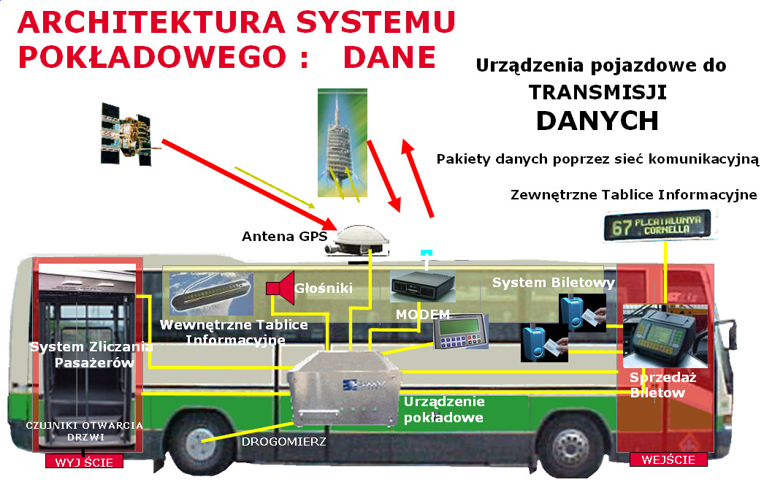
STUDIUM ROZWOJU TRANSPORTU PUBLICZNEGO W SZCZECIŃSKIM OBSZARZE METROPOLITALNYM
Cel operacyjny 12. Należy systematycznie wprowadzać na cały obszar metropolitalny elektroniczny system zarządzania flotą pojazdów umożliwiający także prowadzenie bieżącej informacji dla podróżnych oraz pozwalający na elastyczne formy dowozu pasażera do celu podróży (w tym skierowanie pojazdu na wybrany przez pasażera przystanek

Slide 75
KONCEPCJA ROZWOJU TRANSPORTU PUBLICZNEGO W SZCZECIŃSKIM OBSZARZE METROPOLITALNYM
Cel operacyjny 13. Przygraniczne położenie gmin Szczecińskiego Obszaru Metropolitalnego wymagać będzie dalszej rozbudowy połączeń transgranicznych z Niemcami

Slide 76
KONCEPCJA ROZWOJU TRANSPORTU PUBLICZNEGO W SZCZECIŃSKIM OBSZARZE METROPOLITALNYM
Cel operacyjny 13. Przygraniczne położenie gmin Szczecińskiego Obszaru Metropolitalnego wymagać będzie dalszej rozbudowy połączeń transgranicznych z Niemcami

Slide 77
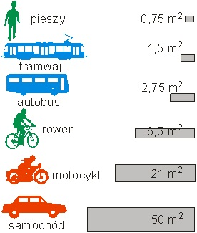
KONCEPCJA ROZWOJU TRANSPORTU PUBLICZNEGO W SZCZECIŃSKIM OBSZARZE METROPOLITALNYM
Cel operacyjny 14. Polityka transportowa samorządów zlokalizowanych na terenie SOM zmierzać powinna w kierunku stworzenia systemu zachęt do korzystania z publicznych środków transportu
System zachęt ma wynikać także z następującego porównania:

Slide 78
KONCEPCJA ROZWOJU TRANSPORTU PUBLICZNEGO W SZCZECIŃSKIM OBSZARZE METROPOLITALNYM
Cel operacyjny 14. Polityka transportowa samorządów zlokalizowanych na terenie SOM zmierzać powinna w kierunku stworzenia systemu zachęt do korzystania z publicznych środków transportu
Gminy winny dążyć do systematycznego usprawniania komunikacji miejskiej poprzez:
rozbudowę sieci tramwajowej docierającej do wielkich osiedli;
zakupy pojazdów całkowicie lub częściowo niskopodłogowych (dla pasażerów mniej sprawnych ruchowo);
zakupy wozów wyposażonych w klimatyzację przestrzeni pasażerskiej;
zakupy pojazdów z kombinowanym napędem spalinowo-elektrycznym (pojazdy hybrydowe)- eliminuje się spaliny i hałas w centrum miasta;
zakupy taboru spełniającego normy EURO dotyczące spalin;
separację ruchu pojazdów komunikacji miejskiej od reszty pojazdów;
stosowanie buspasów – omijanie przez autobusy zatorów w centrum miasta;
dostosowanie oferty komunikacyjnej do zmiennych potrzeb mieszkańców (zmiana wielkości pojazdów oraz tele-busy);
stosowanie elektronicznych systemów zarządzania ruchem (reagowanie na zaistniałe sytuacje drogowe) oraz informacji pasażerskiej;
permanentne badanie potrzeb i oczekiwań komunikacyjnych mieszkańców;
stosowanie systemu zachęt i promocji dla zachęty do korzystania z komunikacji publicznej;
budowę parkingów położonych na obrzeżach miasta i wzdłuż tras kolejowych wraz z wprowadzenie zasady „parkuj i jedź”.

Slide 79
KONCEPCJA ROZWOJU TRANSPORTU PUBLICZNEGO W SZCZECIŃSKIM OBSZARZE METROPOLITALNYM
Cel operacyjny 14. Polityka transportowa samorządów zlokalizowanych na terenie SOM zmierzać powinna w kierunku stworzenia systemu zachęt do korzystania z publicznych środków transportu
Działania powinny być również nakierowane na:
propagowanie indywidualnych środków transportu, takich jak:
  rowery (najpopularniejsze i najtańsze);
  motorowery i skutery (nieco droższe i spalające benzynę);
  ginger’y (indywidualne pojazdy z napędem elektrycznym);
rozwój sieci ścieżek rowerowych;
wprowadzenie systemu wynajmu rowerów i riksz;
rozwój publicznego transportu wodnego;
kampanie promujące transport publiczny;
modernizację przystanków autobusowych;
system biletów elektronicznych, pozwalający na zakupy poprzez telefony komórkowe i internet;
wprowadzenie chipowych, wielozadaniowych kart miejskich;
wprowadzenie jednolitego systemu opłat za wszystkie środki komunikacji publicznej – bilet metropolitalny;
podniesienie poziomu bezpieczeństwa pieszych i kierowców;
monitoring ruchu drogowego.

Slide 80
KONCEPCJA ROZWOJU TRANSPORTU PUBLICZNEGO W SZCZECIŃSKIM OBSZARZE METROPOLITALNYM
Cel operacyjny 14. Polityka transportowa samorządów zlokalizowanych na terenie SOM zmierzać powinna w kierunku stworzenia systemu zachęt do korzystania z publicznych środków transportu
Działania powinny zmierzać do wprowadzaniu restrykcji związanych z używaniem samochodów osobowych w postaci:
wprowadzenia opłat za parkowanie w centrach miast;
zakazów parkowania w wyznaczonych obszarach miasta;
budowę sieci parkingów na obrzeżach miast;
zakaz tworzenia hurtowni towarów na terenie centrów miast;
ograniczenie wjazdu pojazdów mechanicznych na wyznaczone obszary do określonych godzin w dni robocze oraz wolne od pracy;
wprowadzenie opłat za wjazd do wskazanych obszarów miast;
budowę obwodnic miast dla ruchu tranzytowego;
zakaz wjazdu samochodów ciężarowych do centrów miast;
całkowity zakaz wjazdu pojazdów mechanicznych do wybranych stref centrum miasta (z wyjątkiem pojazdów szynowych i trolejbusów).

Slide 81
KONCEPCJA ROZWOJU TRANSPORTU PUBLICZNEGO W SZCZECIŃSKIM OBSZARZE METROPOLITALNYM
System wdrażania koncepcji rozwoju transportu publicznego
Instytucje współpracujące przy wdrażaniu koncepcji
Ministerstwo Rozwoju Regionalnego
Ministerstwo Infrastruktury
Urząd Marszałkowski Województwa Zachodniopomorskiego
Generalna Dyrekcja Dróg Krajowych i Autostrad
Zachodniopomorski Zarząd Dróg Wojewódzkich
Polskie Koleje Państwowe SA
PKP Polskie Linie Kolejowe SA
Przedsiębiorstwo Państwowe „Porty Lotnicze”
Regionalny Zarząd Gospodarki Wodnej
Urząd Morski w Szczecinie
Starostwa Powiatowe

Slide 82
KONCEPCJA ROZWOJU TRANSPORTU PUBLICZNEGO W SZCZECIŃSKIM OBSZARZE METROPOLITALNYM
System wdrażania koncepcji rozwoju transportu publicznego
Finansowanie koncepcji rozwoju transportu publicznego
Możliwe źródła finansowania:
opłata za usługi przewozowe;
dofinansowanie przewozów z budżetu gmin i samorządu województwa;
środków własnych samorządów gmin, powiatów i województwa na rozwój infrastruktury transportowej;
środków UE na realizację rozwoju infrastruktury transportowej, zakup taboru oraz rozwoju transportu publicznego;
środków z budżetu centralnego na budowę i modernizację dróg krajowych i linii kolejowych znaczenia państwowego oraz lotnisk i dróg wodnych,
środków własnych zarządców infrastruktury transportowej,
środków własnych zarządców dworców kolejowych i autobusowych;
środków własnych przewoźników;
środków własnych firm prywatnych inwestujących w centra i węzły komunikacyjne.

Slide 83
KONCEPCJA ROZWOJU TRANSPORTU PUBLICZNEGO W SZCZECIŃSKIM OBSZARZE METROPOLITALNYM
System wdrażania koncepcji rozwoju transportu publicznego
Proponowany okres realizacji koncepcji rozwoju transportu publicznego
Etap I – lata 2011 – 2013
Koncepcja krótkoterminowa w latach 2011 – 2013 dotyczyć będzie kończenia zadań już rozpoczętych oraz działań doraźnych i uzupełniających niezbędnych do polepszenia dostępności komunikacyjnej dla mieszkańców obszaru.
Etap II – lata 2014 – 2020
Koncepcja średnioterminowa na lata 2014 – 2020 dotyczyć będzie działań inwestycyjnych i organizacyjnych mających na celu optymalizację i integrację transportu publicznego w obszarze.
Etap III – lata 2021 – 2030
Koncepcja długoterminowa na lata 2020 – 2030 dotyczyć będzie nowych rozwiązań w zakresie rozbudowy sieci połączeń komunikacyjnych polepszających dostępność do transportu publicznego dla mieszkańców obszaru.

Slide 84
KONCEPCJA ROZWOJU TRANSPORTU PUBLICZNEGO W SZCZECIŃSKIM OBSZARZE METROPOLITALNYM
Wnioski końcowe
Celem koncepcji rozwoju transportu publicznego jest stworzenie zrównoważonego, dostępnego i przyjaznego oraz zintegrowanego systemu transportu publicznego w Szczecińskim Obszarze Metropolitalnym.
zrównoważonego a więc spełniającego wymogi ochrony środowiska naturalnego i bezpieczeństwa przewozów;
dostępnego i przyjaznego dla wszystkich mieszkańców SOM w tym dla osób niepełnosprawnych;
zintegrowanego w centrach i węzłach komunikacyjnych oraz przystankach przesiadkowych;
Koncepcja rozwoju transportu publicznego w Szczecińskim Obszarze Metropolitalnym zawiera cele, których realizacja pozwoli wdrożyć zintegrowany zaproponowany system transportu publicznego.

Slide 85
KONCEPCJA ROZWOJU TRANSPORTU PUBLICZNEGO W SZCZECIŃSKIM OBSZARZE METROPOLITALNYM
Wnioski końcowe
Podstawowe cele to:
transport publiczny powinien być dostępny dla wszystkich mieszkańców Szczecińskiego Obszaru Metropolitalnego wobec tego do każdej miejscowości powinien docierać transport publiczny;
małe miejscowości powinny być obsługiwane mniejszymi autobusami i mikrobusami dostosowanymi do ilości podróżnych dojeżdżających do węzła komunikacyjnego lub przystanku przesiadkowego w siedzibie gminy;
z siedziby gminy do siedziby powiatu lub też bezpośrednio do stolicy metropolii kursować powinny większe autobusy;
należy rozwijać przede wszystkim ekologiczny transport szynowy poruszający się po wydzielonych torowiskach;
w Szczecinie podstawowym środkiem transportu publicznego powinien być tramwaj;
główną osią transportu publicznego na kierunkach stolica metropolii – miasto z siedzibą powiatu takie jak Stargard Szczeciński – Szczecin, Goleniów – Szczecin, Gryfino – Szczecin powinna być kolej regionalna w przyszłości powiązana w sieć Kolei Metropolitalnej;
pomiędzy Trzebieżą i Policami a Szczecinem należy stworzyć Szybką Kolej Miejską w przyszłości zintegrowaną z siecią Kolei Metropolitalnej;
uzupełnieniem Szybkiej Kolei Miejskiej pomiędzy Policami i Szczecinem powinien być w przyszłości tramwaj dwusystemowy poruszający się po torach kolejowych i tramwajowych;
w największych miastach jak Szczecin i Stargard Szczeciński powinny zostać zbudowane centra komunikacyjne na terenie obecnych dworców kolejowych;
należy tworzyć węzły komunikacyjne i przystanki przesiadkowe wraz z parkingami „Parkuj i Jedź” (PαR) przy liniach kolejowych integrujące różne środki transportu;

Slide 86
STUDIUM ROZWOJU TRANSPORTU PUBLICZNEGO W SZCZECIŃSKIM OBSZARZE METROPOLITALNYM
Wnioski końcowe
Podstawowe cele to:
w celu ograniczenia wjazdu znacznej ilości autobusów i mikrobusów do centrum Szczecina należy tworzyć węzły komunikacyjne na obrzeżach miasta przy pętlach tramwajowych i autobusów miejskich wraz z parkingami typu PαR;
cała sieć transportu publicznego w obszarze metropolitalnym powinna być objęta systemem zarządzania flotą transportu publicznego.
na terenie Szczecińskiego Obszaru Metropolitalnego powinien obowiązywać bilet metropolitalny;
zintegrowanym transportem publicznym w Szczecińskim Obszarze Metropolitalnym powinien zarządzać jeden organizator przewozów;
poza systemem zintegrowanego transportu publicznego w Szczecińskim Obszarze Metropolitalnym powinni mieć prawo operować drogowi przewoźnicy komercyjni;
Port Lotniczy Szczecin – Goleniów należy rozbudować a zmodernizowane Lotnisko Szczecin Dąbie powinno pełnić rolę uzupełniającą dla obsługi małych statków powietrznych;
należy rozwijać przewozy wodne po Odrze, Jeziorze Dąbie i Zalewie Szczecińskim także do portów niemieckich.

Slide 87

KONCEPCJA ROZWOJU TRANSPORTU PUBLICZNEGO W SZCZECIŃSKIM OBSZARZE METROPOLITALNYM
Dziękujemy za uwagę
Stowarzyszenie Inżynierów i Techników Komunikacji RP
Oddział Szczecin
Dr inż. Marek Molewicz
Mgr inż. Józef Jastrzębski

